Slide 1
企業籌資更便捷 大眾投資更穩當
債券發行與交易之實務作業與管理 -外幣計價國際債券(寶島債券)
櫃買中心 債券部 陳鈺婷
Nov. 18th, 2016

Slide 2
簡報大綱
課程目標:認識國際債券(寶島債券)、如何運用國際債券、如何查詢國際債券相關資訊
壹、起源、背景與現況說明
貳、發行面之相關規範
參、交易面之相關規範
肆、國際債券資料查詢

Slide 3



壹、起源、背景與現況說明
3
Notes:
3

Slide 4
國際債券市場發展歷程
2005年10月7日
建立外幣計價國際債券市場
2012年11月3日
開放人民幣得為我國國際債券計價幣別，並命名為寶島債券
2013年8月27日
建立國際債券分級管理制度
2013年11月27日
開放大陸註冊法人在臺發行僅售予專業投資機構之人民幣計價普通公司債
2014年6月26日
擴大專業投資機構至專業投資人
2014年12月4日
開放外國政府發行國際債券
2014年12月29日
放寬國際債券交易時間與交割期限彈性
2015年5月25日
建立寶島債券殖利率曲線
2015年9月30日
發布寶島債券指數
2015年11月16日
金管會委託櫃買中心受理發行人申報普通公司債公開發行
2016年1月8日
開放外國發行人得發行次順位國際債券
2016年3月31日
建立流動量提供者制度
4

Slide 5
國際債券市場現況(一)
              2006年11月1日德意志銀行發行首檔美元國際債券。
              2013年3月12日中國信託銀行發行首檔寶島債。
              2014年6月4日放寬保險業投資國際債券不計入其國外投資限額後，國際債券發行市場開始蓬勃發展，當年度發行量較前年成長13倍(新台幣531億元=>7,196億元)。
              2014年9月5日中國銀行臺北分行和中國建設銀行臺北分行為首批發行寶島債的大陸銀行在台分行。
              截至2016年10月底止，國際債券流通餘額約美元937.37億美元(373檔)，其中寶島債券計人民幣645.52億元(96檔)。
              截至2016年10月底止，已有38檔國際債券提前贖回下櫃。
5

Slide 6
國際債券市場現況(二)
  國際債券市場發行概況
單位：億元
國際債券 (發行量) | 人民幣 |  | 美元 |  | 南非幣 |  | 日幣 |  | 澳幣 |  | 紐幣 |  | 合計(美元等值)
 | 檔數 | 原幣金額 | 檔數 | 原幣金額 | 檔數 | 原幣金額 | 檔數 | 原幣金額 | 檔數 | 原幣金額 | 檔數 | 原幣金額 | 檔數 | 美元金額
101年(含)以前 | - | - | 4 | 11.10 | - | - | - | - | 3 | 7.98 | - | - | 7 | 18.23
102年 | 13 | 106.00 | - | - | - | - | 1 | 50.00 | - | - | - | - | 14 | 17.89
103年 | 31 | 208.00 | 57 | 200.78 | 1 | 6.00 | - | - | 1 | 1.70 | - | - | 90 | 236.68
104年 | 53 | 311.72 | 102 | 290.51 | - | - | - | - | 7 | 3.65 | - | - | 162 | 343.16
105年10月 | 9 | 77.25 | 139 | 437.14 | 1 | 4.50 | - | - | 2 | 1.76 | 1 | 0.57 | 152 | 451.00
合計 | 106 | 702.97 | 302 | 939.53 | 2 | 10.50 | 1 | 50.00 | 13 | 15.09 | 1 | 0.57 | 425 | 1,066.97
國際債券 (流通餘額) | 人民幣 |  | 美元 |  | 南非幣 |  | 日幣 |  | 澳幣 |  | 紐幣 |  | 合計(美元等值)
 | 檔數 | 原幣金額 | 檔數 | 原幣金額 | 檔數 | 原幣金額 | 檔數 | 原幣金額 | 檔數 | 原幣金額 | 檔數 | 原幣金額 | 檔數 | 美元金額
101年底 | - | - | 2 | 6.00 | - | - | - | - | 1 | 2.00 | - | - | 3 | 8.06
102年底 | 13 | 106.00 | - | - | - | - | 1 | 50.00 | 1 | 2.00 | - | - | 15 | 19.95
103年底 | 44 | 314.00 | 58 | 203.78 | 1 | 6.00 | 1 | 50.00 | 2 | 3.70 | - | - | 106 | 259.63
104年底 | 96 | 615.72 | 154 | 474.89 | 1 | 6.00 | 1 | 50.00 | 7 | 3.65 | - | - | 259 | 578.19
105年10月 | 96 | 645.52 | 266 | 828.77 | 2 | 10.50 | - | - | 8 | 4.96 | 1 | 0.57 | 373 | 937.37
As of 31st Oct.2016
6

Slide 7
國際債券市場現況(三)
國際債券發行量近兩年大幅成長，2014年躍居市場發行量第一大，2015年發行量突破新台幣1兆元。
單位: 新台幣億元
7

Slide 8
國際債券市場現況(四)
2015年底國際債券發行餘額超過普通公司債，躍居市場第二大債券商品。
8

Slide 9
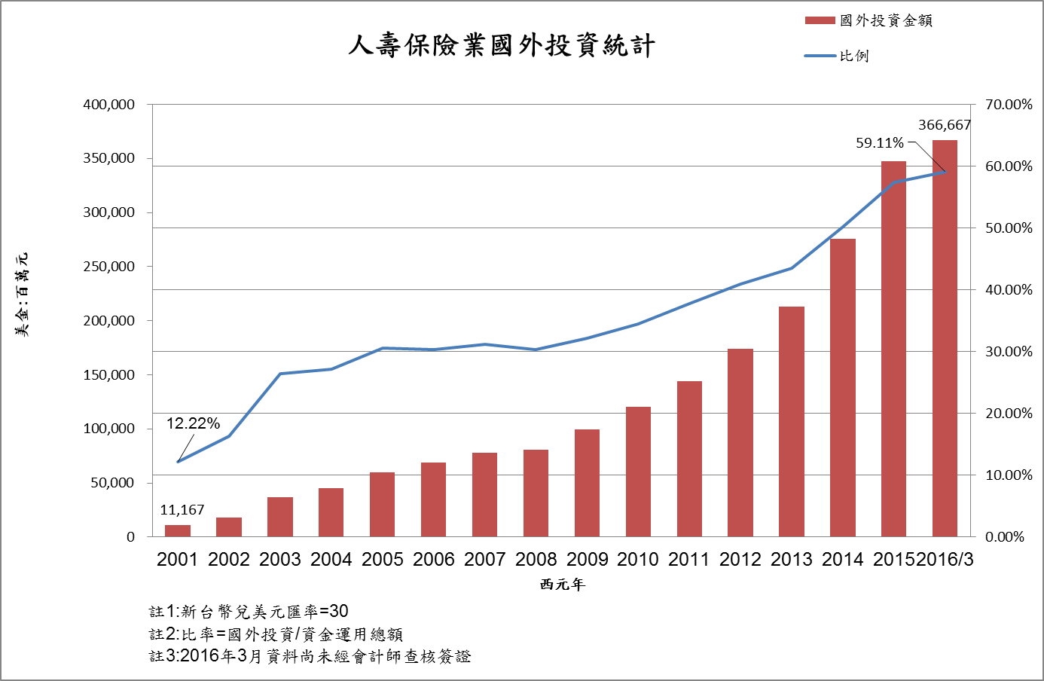
    境內投資外幣計價債券之需求
  臺灣壽險有大量外幣投資需求
截至2016年3月底，國外投資金額已達美金3,667億元，占資金運用總額比重高達59.11%。
資料來源：保險發展中心
9

Slide 10
國際債券初級市場認購比例
 | 寶島債券 | 國際債券(不含寶島債) | 國際債券(全體)
一般法人 | 2.85% | 0.82% | 1.04%
證券業 | 18.54% | 5.77% | 7.15%
銀行業 | 36.58% | 4.21% | 7.70%
票券業 | 0.23% | 0.20% | 0.21%
保險業 | 30.58% | 83.05% | 77.41%
投信業 | 0.08% | 0.02% | 0.03%
FINI | 0.19% | 0.21% | 0.21%
一般自然人 | 0.53% | 0.00% | 0.06%
外國機構投資人(非FINI) | 6.37% | 1.65% | 2.14%
中華郵政 | 4.05% | 4.06% | 4.06%
資料期間：2013.01.01~2016.10.31
資料來源：櫃買中心

Slide 11
貳、發行面之相關規範
11
Notes:
11

Slide 12
國際債券(寶島債券)發行管道
發行人
外國發行人(陸企)
外國發行人
(非陸企)
本國發行人
專業板
(僅限寶島債)
OBU/OSU板
(國際債券)
專業板
(國際債券)
一般板
(國際債券)

Slide 13
國際債券分級管理制度(一)
債券投資人分級管理(2014.6.26)
  國際債券(寶島債券)市場採專業板與一般板兩類分級管理。
  依投資人/銷售對象別設立不同監理尺度，改善金融監理效率及降低發行人發債成本。
採低度監理
放寬發行人資格
簡化或免除申報程序
刪除債券強制信評要求
國際債券
專業板(僅銷售予專業投資人)
一般板(非僅銷售予專業投資人)
強化投資人保護
發行人範圍較為限縮
須經金管會申報生效
具債券債券信評要求

Slide 14
國際債券分級管理制度(二)
  變更專業投資機構之定義(2015.11.16)
    金融消費者保護法第四條第二項所定之專業投資機構。
    最近一期經會計師查核或核閱之財務報告總資產超過新臺幣五千萬元之法人或基金。(未再分出高淨值投資法人)
    同時符合以下三項條件，並以書面向證券商申請為專業投資人之自然人：
      提供新臺幣三千萬元以上之財力證明；或單筆交易金額逾新臺幣三百萬元，且於該證券商之投資往來總資產逾新臺幣一千五百萬元，並提供總資產超過新臺幣三千萬元以上之財力聲明書。
      投資人具備充分之金融商品專業知識或交易經驗。
      投資人充分瞭解證券商與專業投資人進行債券交易得免除之責任，同意簽署為專業投資人。

Slide 15
發行面相關規範介紹綱要
本中心辦理發行人申報發行普通公司債
一般板-本(外)國發行人
專業板-本(外)國及陸企發行人
15
Notes:
15

Slide 16
本中心辦理發行人申報發行普通公司債簡介
  本中心受金管會行政委託開始日期：104年11月16日。
  受託依據：104年11月16日金管證發字第10400443526號公告。
  受託範圍：發行人及外國發行人申報發行普通公司債案件。
  相關規定：依據本中心公告之櫃買中心「受託辦理本國及外國發行人募集與發行有價證券申報案件規定」之規定。
  審查依據：辦理與審查方式悉依「發行人募集與發行有價證券處理準則」及「外國發行人募集與發行有價證券處理準則」規定。
  申請方式：採書面申請。
16
Notes:
16

Slide 17
本中心辦理發行人申報發行普通公司債相關重點
  普通公司債應委託承銷商對外公開承銷。
  公開發行之普通公司債均需申請櫃檯買賣。
  金管會行政委託本中心受理國內外發行人之普通公司債募集與發行之申報生效案件。
  向本中心申報發行普通公司債案件，得併案同時申請公司債櫃檯買賣。
  申報生效期間由7個營業日縮短為3個營業日(另有規定者除外)，縮短債券發行時程。
  普通公司債應於申報生效日後7個營業日內完成發行與開始櫃檯買賣。
17
Notes:
17

Slide 18
一般板-本(外)國發行人
  發行市場架構
  發行面相關規定
  投資型保單連結國際債券
18
Notes:
18

Slide 19
發行市場架構-一般板
一般板定義
  銷售對象非限財團法人中華民國證券櫃檯買賣中心外幣計價國際債券管理規則所定之專業投資人
債券種類
不限普通公司債(可具股權性質)
發行人資格
依不同債券種類設有不同發行人資格
19

Slide 20
發行市場架構-本國發行人
本國發行人
申報生效制
證交法第43條之6
證交法第22條
發行人募集與發行有價證券處理準則
發行人募集與發行海外有價證券處理準則
銀行法及銀行發行金融債券辦法
1.上市、櫃公司
2.興櫃公司
3.未上市、櫃之公
開發行公司
1.上市、櫃公司
2.興櫃公司
未上市、櫃之公開發行公司
金融機構
私募外幣計價有價證券
1.外幣計價普通
公司債
2.外幣計價CB、EB 或WB
1.外幣計價海外
普通公司債
2.ECB、EEB或EWB
1.外幣計價海
外普通公司
債
2. EEB或EWB
1.外幣計價金
融債券、CB、EB或WB
2.外幣計價海
外金融債券、ECB、EEB或EWB
上櫃掛牌申請
國際債券市場
20

Slide 21
發行市場架構-外國發行人(一)
外國發行人
證交法第22條
申報生效制
金管會95年8月16日金管證一字第0950003874號令
豁免債券*
依據外國發行人募集與發行有價證券處理準則
第一上市(櫃)公司
第二上市(櫃)公司(已在我國發行TDR者)
1.第二上市(櫃)公司
( 未在我國發行TDR者)
2.金融機構分支機構
3.他公司之從屬公司
1.外幣計價普
通公司債
2.外幣計價CB
或WB
1.外幣計價普通
公司債
2.以TDR為轉換
或認股標的之
外幣計價CB
或WB
私募外幣計價普通公司債
外幣計價普通公司債
上櫃掛牌申請
國際債券市場
21

Slide 22
發行市場架構-外國發行人(二)
  主管機關核定之外國證券交易所或證券市場
一、紐約泛歐交易所集團
（一）紐約證券交易所
（二）紐約泛歐交易所
（三）紐約泛歐全美交易所
二、那斯達克證券交易所
三、倫敦證券交易所集團
（一）倫敦證券交易所
（二）義大利證券交易所
四、德國交易所集團之法蘭克
福證券交易所
五、加拿大多倫多交易所集團
之多倫多交易所
六、澳洲證券交易所
七、日本東京證券交易所
八、日本大阪證券交易所
九、新加坡交易所
十、馬來西亞交易所
十一、泰國證券交易所
十二、南非約翰尼斯堡證
券交易所
十三、香港交易所
十四、韓國交易所
十五、經主管機關核定之
其他海外證券市場。
22

Slide 23
發行面相關規定-一般板(一)
  發行及掛牌流程
取得中央銀行核准函
取具申報生效函(行政委託櫃買中心)
向櫃買中心申請上櫃
掛牌交易
3個營業日
5~10個營業日內
23

Slide 24
發行面相關規定-一般板(二)
  公開說明書-發行人應檢附中文之公開說明書
  必須委託受託人
  發行計畫所附契約適用之準據法為中華民國法律(附有例外情形)
  櫃買中心認可之國內外證券保管事業機構，包含台灣集中保管結算所、Euroclear、Clearstream及CMU
24

Slide 25
發行面相關規定-一般板(三)
  信用評等
  發行人申請國際債券櫃檯買賣時，除第豁免債券、含股權債券、金融債券或OBU/OSU版債券或符合下列情形之一外，其債券之信用評等等級須達 BBB 級以上：
    該債券為經我國境內金融機構保證者。
    發行人已提供信用評等等級達BBB級以上之發行人信用評等報告。
    該債券僅限銷售予專業投資人者。
25

Slide 26
發行面相關規定-一般板(四)
  信用評等達BBB級以上係為：
  中華信用評等股份有限公司評級twBBB級以上。
  澳商惠譽國際信用評等股份有限公司臺灣分公司評級BBB(twn)級以上。
  Fitch Ratings Ltd.評級BBB級以上。
  Standard & Poor’s Corp.評級BBB級以上。
  Moody’s Investors Service評級Baa2級以上。
26

Slide 27
發行面相關規定-一般板(五)
  債券編碼原則
  不含股權性質之外幣計價債券採F開頭編碼，F後加五位文數字，五位文數字為三碼公司別＋二碼券別
  含股權性質之外幣計價債券採4碼股票代號後加1碼券別及E(外幣轉債代號)或W(外幣附認股權債代號)
  債券簡稱：例如：債券代碼： F00907 ；債券簡稱： 16BNP2 、49581E；債券簡稱：14ZDT1
27

Slide 28
投資型保單連結國際債券
  參照「投資型保險專設帳簿保管機構及投資標的應注意事項」第三條與第七條。(2015.08.21)
  投資型保單連結國外機構發行之國際債券
    發行機構或保證機構之長期債務信用評等須達所定信用評等機構之一定評級以上(A-)。
    發行機構或保證機構應於中華民國境內設有分公司或子公司(依境外結構型商品管理規則第6條所定條件)。
    計價幣別僅限美元、英鎊、歐元、澳幣、紐西蘭幣、港幣、新加坡幣、加幣、日圓及人民幣。
    標的債券須掛牌上櫃，且不得為僅限銷售予專業投資人者。
28

Slide 29
專業板-本(外)國及陸企發行人
  發行市場架構
  發行面相關規定
29
Notes:
29

Slide 30
發行市場架構-專業板
專業板定義
銷售對象僅限櫃買中心「外幣計價國際債券管理規則」所定之專業投資人。
  債券種類
  僅限普通公司債(無涉股權性質)。
  發行人資格
  本國發行人：公開發行公司
  外國發行人：國外合法註冊之法人(不含陸資持股或出資總額逾30%，或具有控制力者)
  陸企發行人：符合櫃買中心所定之條件與資格者
30

Slide 31
發行市場架構-專業板(本國發行人)
本國發行人
證交法第22條
發行人募集與發行有價證券處理準則
申報生效制
1.上市、櫃公司
2.興櫃公司
3.未上市、櫃之公
開發行公司
外幣計價普通公司債
上櫃掛牌申請
國際債券市場
31

Slide 32
發行市場架構-專業板(外國發行人)(一)
金融監督管理委員會103年6月26日金管證發字第1030023000號函
外國發行人
(外國發行人募集與發行有價證券處理準則第3條第1款)
外幣計價
普通公司債
上櫃掛牌申請
國際債券市場
32

Slide 33
發行市場架構-專業板(外國發行人)(二)
  金融監督管理委員會中華民國103年6月26日金管證發字第1030023000號令。
  外國發行人在中華民國境內募集與發行僅銷售予專業投資人之外幣計價普通公司債，除應符合當地國法令規定外，免依下列規定辦理：
    證券交易法第22條第1項辦理有價證券之募集與發行須經主管機關申報生效之規定。
    證券交易法第36條辦理公告並申報年度及各季財務報告之相關資訊揭露規定。
    「公司募集發行有價證券公開說明書應行記載事項準則」或「金融業募集發行有價證券公開說明書應行記載事項準則」之規定。
33

Slide 34
發行市場架構-專業板(外國發行人)(三)
  所稱外國發行人，係指外國發行人募集與發行有價證券處理準則第3條第1款所稱之外國發行人；所稱專業投資人，係依櫃買中心「外幣計價國際債券管理規則」第2條之1訂定。
  外國發行人發行專業板公司債，應遵守下列規範：
    應以固定利率或正浮動利率方式計息，所募集之資金應以外幣保留，不得兌換為新臺幣使用。
    公開說明書應依國際金融市場慣例編製。
    應檢附預定發行辦法、發行人基本資料及資金用途等資料事先報備中央銀行外匯局並副知財團法人中華民國證券櫃檯買賣中心，資金運用計畫如有變更，亦應事前報備中央銀行外匯局。
34

Slide 35
發行市場架構-專業板(外國發行人)(四)
  外國發行人發行專業板公司債，應遵守下列規範(續)：
    發行後十五日內應至本會指定之資訊申報網站申報相關發行資料（如債券經信用評等者，應併予揭露信用評等結果），並於發行後每月十日前至本會指定之資訊申報網站申報更新發行餘額相關資料。外國發行人如為第一上市（櫃）公司，並應於每季結束後十日內將資金運用情形季報表輸入本會指定之資訊申報網站，並按季洽請原主辦承銷商或簽證會計師對資金執行進度、未支用資金處理狀況之合理性及是否涉及計畫變更出具評估意見；資金計畫變更時，亦同。
    應向財團法人中華民國證券櫃檯買賣中心申請登錄為櫃檯買賣。
  再行賣出之交易對象，以專業投資人為限，並應於發行辦法及公開說明書封面載明。
35

Slide 36
發行市場架構-專業板(陸企發行人)(一)
金融監督管理委員會103年6月26日金管證發字第10300230001號函
申請櫃檯買賣同意函
金融監督管理委員會103年6月26日金管證發字第1030023000號函
(發行相關規範)
櫃買中心103年6月26日證櫃債字
第1030400387號公告
(發行人條件)
人民幣計價
普通公司債
上櫃掛牌申請
國際債券市場
36

Slide 37
發行市場架構-專業板(陸企發行人)(二)
  金融監督管理委員會中華民國103年6月26日金管證發字第10300230001號令。
  大陸地區註冊法人依103年6月26日金管證發字第1030023001號令規定，在中華民國境內募集與發行僅銷售專業投資人之人民幣計價普通公司債，應先向櫃買中心取具該債券得為櫃檯買賣之同意函，併同預定發行辦法、發行人基本資料、資金用途等資料事先報備中央銀行外匯局，並副知本會證券期貨局及櫃買中心後，始得為之。
  發行人應於取得該債券得為櫃檯買賣同意函之日起一個月內，向櫃買中心申請登錄為櫃檯買賣，其餘事項並依金管會103年6月26日金管證發字第1030023000號令規定辦理。
37

Slide 38
發行市場架構-專業板(陸企發行人)(三)
  櫃買中心103年6月26日證櫃債字第1030400387號公告
    依據:櫃買中心「外幣計價國際債券管理規則」第3條第1項第10款暨金融監督管理委員會103年6月26日金管證發字第10300230001號令。
    大陸地區銀行及其海外分行或子行：發行主體為政策性銀行、國有商業銀行，或股份制商業銀行者。
    臺灣金融機構於大陸地區設立之子行。
    發行人註冊於大陸地區且為股票已於臺灣證券交易所或櫃買中心掛牌交易者【以下簡稱上市(櫃)公司】之從屬公司，並已編列於上市(櫃)公司最近一期之合併財務報表中。
38

Slide 39
發行市場架構-專業板(陸企發行人)(四)
外國發行人
依據「外國發行人募集與發行有價證券處理準則」第58-1條的規定是否是「大陸地區人民、法人、團體或其他機構直接或間接持有股份或出資總額逾30%，或具有控制能力之外國發行人」
否
判斷是否符合櫃買中心所定條件之陸企發行人
是
可以來發一般板或專業板寶島債(惟一般板仍須符合股票掛牌地之限制)
是
否
得來臺發行專業板寶島債
無法來臺發行寶島債券
39

Slide 40
發行面相關規定-專業板(一)
  本國人發行及掛牌流程
取得中央銀行核准函
取具申報生效函(行政委託櫃買中心)
向櫃買中心申請上櫃
掛牌交易
3個營業日
4~10個營業日內
40

Slide 41
發行面相關規定-專業板(二)
  外國人(不含陸企)發行及掛牌流程
報備中央銀行外匯局並副知櫃買中心
向櫃買中心申請上櫃
掛牌交易
3個營業日
41

Slide 42
發行面相關規定-專業板(三)
  大陸地區註冊法人發行及掛牌流程
取得櫃買中心出具該債券得為櫃檯買賣之同意函
報備中央銀行外匯局，並副知證期局及櫃買中心
向櫃買中心申請上櫃
掛牌交易
1個月內
42

Slide 43
發行面相關規定-專業板(四)
  信用評等
    無需提供債券信用評等。
  公開說明書
    得以中文或英文編製，且免依「公司募集發行有價證券公開說明書應行記載事項準則」之規定編製。
43

Slide 44
發行面相關規定-專業板(五)
  應向櫃檯買賣中心申請登錄為櫃檯買賣。
  受託人之規定
    本國發行人:要委託受託人。
    外國發行人:無委託受託人之強制規定。
  契約準據法規定
    本國發行人:中華民國法律。
    外國發行人:得為非中華民國法律之其他外國法律。
44

Slide 45
發行面相關規定-專業板(六)
無最低債券信用評等之要求
  債券編碼原則
    與一般板相同
債券簡稱原則
    於債券簡稱字首加「P」以示區別
    例如：債券代碼：F01205；債券簡稱：P15CTBC1
45

Slide 46
參、交易面之相關規範
46
Notes:
46

Slide 47
國際債券之交易概況
國際債券近兩年成交比重快速成長，2015年交易量已躍居市場第二大，占比達11.7%，僅次政府公債。

Slide 48
交易面相關規範介紹綱要
國際債券交易機制
證券商營業處所議價介紹
國際債券交易制度新措施
國際債券稅賦課徵方式
48
Notes:
48

Slide 49
國際債券之交易機制(一)
一般板
可於櫃買中心之國際債券交易系統進行交易。
可於證券商營業處所議價交易。
專業板
可於櫃買中心之國際債券交易系統進行交易。
可於證券商營業處所議價交易。
應募人及次級市場交易對象，以專業投資人為限，若標的為次順位債者，則以專業投資機構為限，但承作附條件交易者，不在此限。(2015.11.16)

Slide 50
國際債券之交易機制(二)
計息方式標準
國際債券計息方式
 | 買賣斷 | 附條件
美元 | 依據發行人之公開說明書；現行採30/360。 | 依據本中心上櫃公告；現行採Act/360。
澳幣 | 依據發行人之公開說明書；現行採Act/Act。 | 依據本中心上櫃公告；現行採Act/Act。
日元 | 依據發行人之公開說明書；現行採Act/Act。 | 依據本中心上櫃公告；現行採Act/365。
人民幣 | 依據發行人之公開說明書；現行採Act/365。 | 依據本中心上櫃公告；現行採Act/360。

Slide 51
證券商營業處所議價介紹
處所議價交易規則
處所議價結算交割作業
51
Notes:
51

Slide 52
處所議價交易規則(一)
國際債券處所議價交易規則
交易型態 | 買賣斷及附條件交易
交易方式 | 自行議價交易
交易對象 | 法人及自然人
交易時間 | 週一至週五，9:00am~3:00pm 但證券商已訂定延長交易時間有關之內部作業辦法者，得延長其交易時間，並於證券商營業處所或網站公告之。(新制度)
成交及申報單位 | 專業板： 美元、歐元、澳幣：不應低於面額十萬貨幣單位。 日圓：不應低於面額日圓一千萬元。 人民幣：不應低於面額人民幣一百萬元。 一般板： 美元、歐元、澳幣：不應低於面額一萬貨幣單位。 日圓：不應低於面額日圓一百萬元。 人民幣：不應低於面額人民幣一萬元。

Slide 53
處所議價交易規則(二)
幣別 | 國際債券交易系統交易最低交易單位 | 現行證券商營業處所最低交易單位 | 預計修正後證券商營業處所最低交易單位(一般板)
美元/歐元/澳幣/紐幣 | 面額10萬元 | 面額1萬元 | 面額1,000元
日圓 | 面額1000萬元 | 面額100萬元 | 面額10萬元
人民幣 | 面額100萬元 | 面額1萬元 | 面額1萬元(維持不變)
南非幣 | 面額100萬元 | 面額10萬元 | 面額1萬元

Slide 54
處所議價交易規則(三)
國際債券處所議價交易規則
報價方式 | 百元價與殖利率皆可，升降單位為萬分之一個百分點（0.0001％）或萬分之一元(0.0001元)
交易後資訊揭露 | 債券成交後應於60分鐘內向本中心申報成交資料，本中心隨即同步揭示於本中心網站
盤後揭示 | 於本中心網站揭示包括營業處所成交行情表、處所成交各期次債券殖利率及百元價格表、處所成交金額統計表等

Slide 55
處所議價結算交割作業
處所議價結算交割作業
交割週期 | T+3個營業日內（或經專案核准得於T+7日）完成交割 證券商與境外專業投資機構之交易，得依國際市場慣例辦理給付結算及留存交易與給付結算紀錄。(新制度)
款項交割 | 由交易雙方自行約定給付結算方式。
債券交割 | (一)國際債券發行時如登錄在國內證券集中保管事業機構者，證券商買賣該國際債券以採國內證券集中保管事業機構帳簿劃撥之方式交付為限。 (二)國際債券發行時如登錄在國外證券保管事業機構者，證券商買賣該國際債券時，除交易對象為專業投資人外，應透過國內證券集中保管事業機構於該外國證券保管事業機構開設之帳戶辦理相關之帳簿登載。

Slide 56
國際債券交易制度新措施(一)
  開放一般投資人得承作專業板債券的附條件交易(2015.11.16)
    考量附條件交易其經濟實質上屬融資行為，債券只是作為交易的擔保品而已，因此投資人毋須承擔持有債券標的之風險
  開放證券商得透過資訊廠商系統或類似資訊平台方式傳遞報價內容或指令
  (2015.11.16)

Slide 57
國際債券交易制度新措施(二)
  流動量提供者制度(2016.3.31)
    目的：有效提升我國債券市場之流動性
    申請資格：證券自營商及非屬兼營證券自營商之銀行。
    國際債券發行人在發行每一檔國際債券時，應指定其他證券自營商或非屬兼營證券自營商之銀行為其債券之流動量提供者。
    流動量提供者於該檔債券櫃檯買賣期間，負責提供為該債券提供買賣報價，以利市場參與者買賣該檔債券。

Slide 58
國際債券交易制度新措施(三)
    報價方式-發行期間7年(含)以下者(於國際債券交易系統進行確定報價)
 | 國際債券交易系統
報價型態 | 提供買賣雙向確定報價
報價時間 | 每營業日9:00~12:00
揭示對象 | 應達10家以上之證券自營商
報價價差 | 存續期間:5年以下 價差→0.5元 | 存續期間:5年~7年 價差→0.8元
連續報價 | 除另有規定外，流動量提供者中止報價之累計時間每日不得超過60分鐘。

Slide 59
國際債券交易制度新措施(四)
報價方式-發行期間逾7年者(維持現行國際債券報價模式進行營業處所報價)
 | 上櫃日起3個月內 | 上櫃日起3個月後
報價型態 | 提供買賣雙向參考報價，惟未持有該債券者得僅申報或揭示買進價格
報價時間 | 證券商營業處所議價營業時間內
報價揭露 | 向本中心申報，並由本中心網站揭露 | 1.持續向本中心申報 2.自行於其營業揭示

Slide 60
國際債券交易制度新措施(五)
國際債券流動量提供者得不提供報價之時機
當日得免於國際債券交易系統提供報價義務
條件 | 一、當日已於本系統買進或賣出成交達十個交易單位以上者。 二、交易市場發生巨幅波動或因不可抗力之突發事故發生致無法提供正常報價，並經本中心同意者。
得免於國際債券交易系統提供報價義務
條件 | 流動量提供者已於國際債券交易系統或證券商營業處所合併計算累計賣出逾該債券發行面額之10%以上者。
 | 惟仍應依國際債券流動量提供者作業要點第六條規定，提供營業處所議價買賣雙向報價。

Slide 61
國際債券稅賦課徵方式(一)
  證券交易所得稅及證券交易稅
 | 國內發行人 | 外國發行人
證券交易所得稅 | 停徵 所得稅法第4條之1規定，自中華民國79年1月1日起，證券交易所得停止課徵所得稅，證券交易損失亦不得自所得額中減除。(註：自102年起恢復課徵證券交易所得稅之課稅標的並未包括債券) | 公募者停徵 所得稅法第4條之1規定停徵所得稅之適用範圍，以我國證券交易稅條例所稱有價證券為限。
證券交易稅 | 停徵 證券交易稅條例第2-1條之規定，為活絡債券市場，協助企業籌資及促進資本市場之發展，自中華民國99年1月1日起7年內暫停徵公司債及金融債券之證券交易稅。 | 公募者停徵
61

Slide 62
國際債券稅賦課徵方式(二)
  利息所得稅-投資人為本國人
 | 本國自然人(限居住者) | 本國法人 (總機構在中華民國境內者)
(1)本國發行人發行之國際債券 | 依據所得稅法第8條第4款規定，自中華民國境內之法人取得之利息屬於中華民國來源所得。中華民國境內居住之個人(1.在中華民國境內有住所，並經常居住中華民國境內者。2.在中華民國境內無住所，而於一課稅年度內在中華民國境內居留合計滿183天者)取得之債券利息所得為分離課稅，付息機構於給付時扣繳10%，不併計個人之綜合所得總額，亦不適用儲蓄投資特別扣除規定。 | 投資人為總機構在中華民國境內之營利事業或教育、文化、公益、慈善機關或團體，付息機構於給付時扣繳10%，該營利事業、機關或團體再計入其營利事業所得額課稅。
(2)外國發行人發行之國際債券 | 依外國法律規定設立登記之外國公司經中華民國證券主管機關核准來臺募集與發行之外國公司債券，其給付之利息所得非屬中華民國來源所得，毋需扣繳所得稅。惟，應計入個人之基本所得額，依規定課徵基本稅額。 | 左開外國公司於給付時毋需扣繳所得稅，惟投資人為總機構在中華民國境內之營利事業或教育、文化、公益、慈善機關或團體，投資該等債券所取得之利息，應依所得稅法第3條第2項規定併計營利事業所得額課稅。
62

Slide 63
國際債券稅賦課徵方式(三)
  利息所得稅-投資人為外國人
 | 外國自然人 |  | 外國法人 (總機構在中華民國境外者)
 | 在台居留超過183天 | 在台居留未超過183天及本國自然人為非居住者 | 在台有固定營業場所 | 在台無固定營業場所及營業代理人
本國發行人發行之國際債券 | 同投資人為本國人-(1)-本國自然人(居住者)之規定 | 同投資人為本國人-(1)之規定，惟扣繳率為15% | 同投資人為本國人-(1)-本國法人之規定。 | 就源扣繳15%
外國發行人發行之國際債券 | 同投資人為本國人-(2)-本國自然人(居住者)之規定 | 非屬中華民國來源所得，免稅。
63

Slide 64
國際債券稅賦課徵方式(四)
  利息所得稅-投資人為本國人
 | 在台灣地區設有戶籍之人民 | 台灣地區法人、團體或其他機構
大陸地區註冊法人發行之寶島債券 | 取得之債券利息所得，依據兩岸人民關係條例之規定，應併計個人之綜合所得總額。 | 取得之債券利息所得，依據兩岸人民關係條例之規定，應併同台灣地區來源所得課徵所得稅。
  利息所得稅-投資人為外國人
 | 在台灣地區無戶籍之人民 | 非屬台灣地區法人、團體或其他機構
大陸地區註冊法人發行之寶島債券 | 不適用兩岸人民關係條例課稅規定。
64

Slide 65
肆、國際債券資料查詢
65
Notes:
65

Slide 66
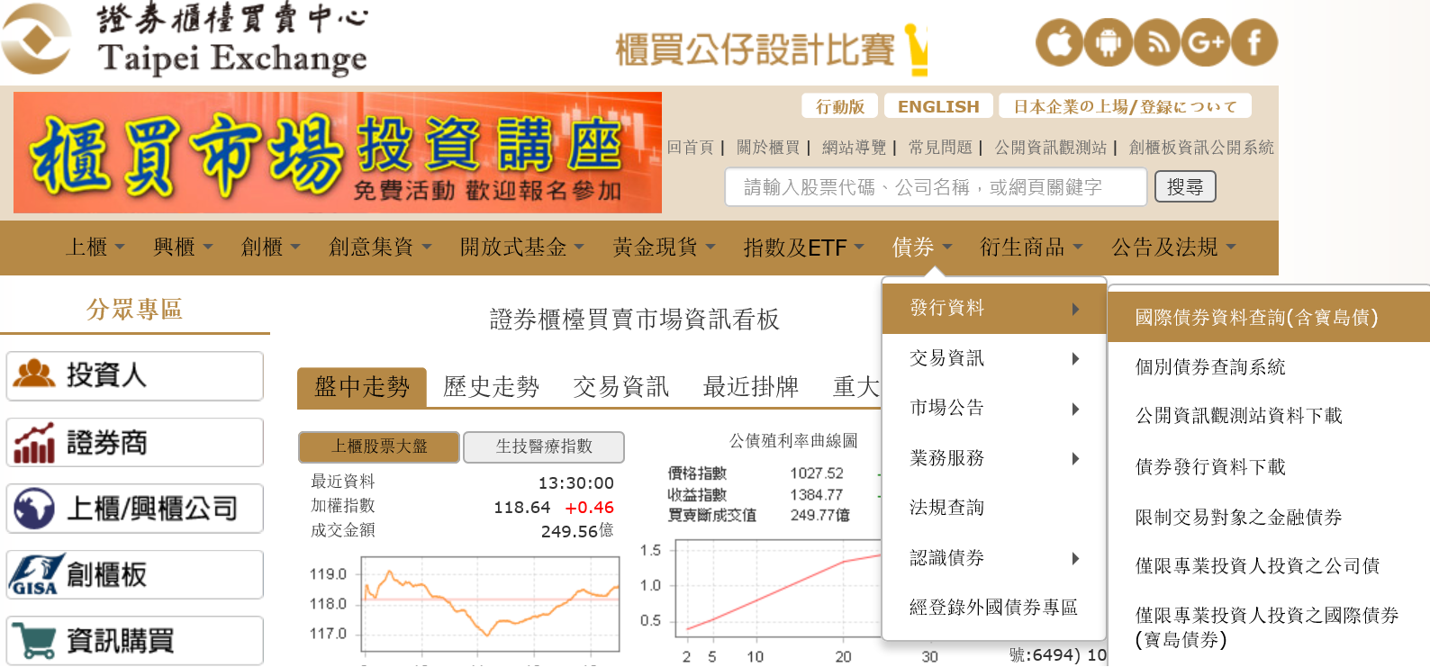
國際債券資料查詢(一)
本中心網站查發行資訊

Slide 67
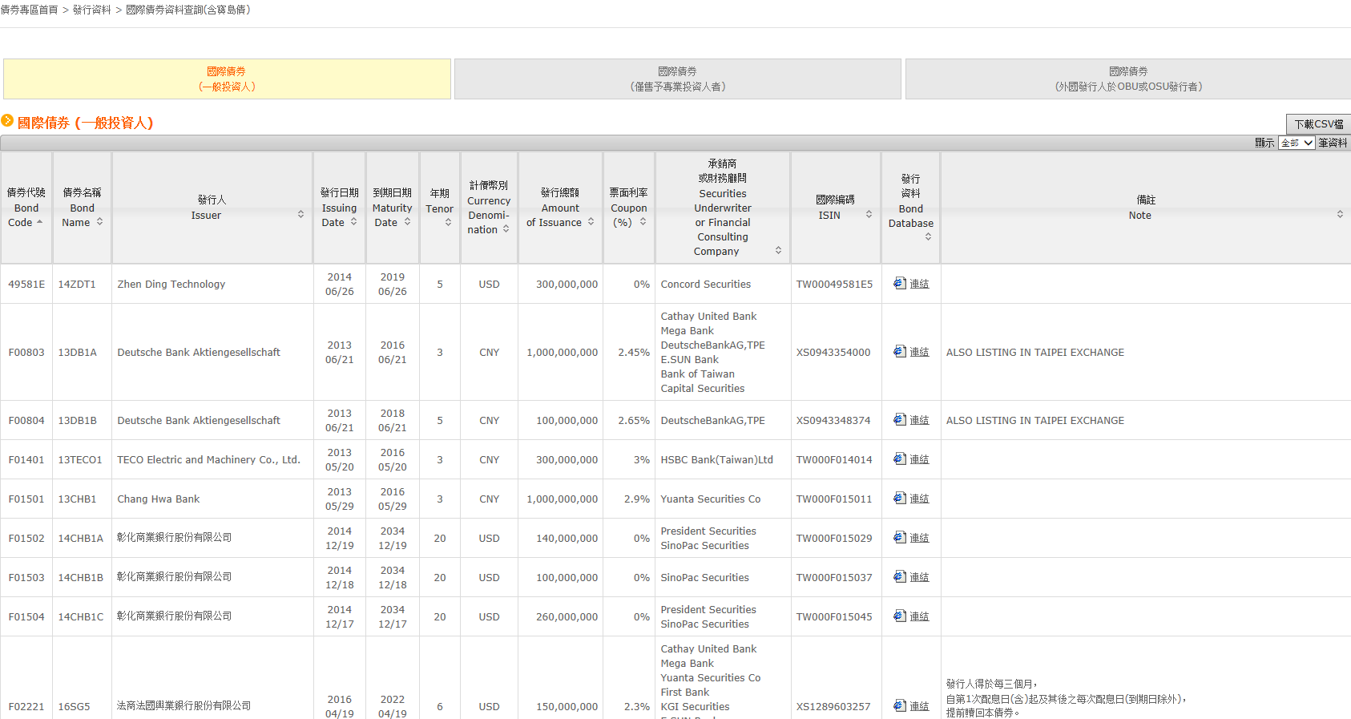
國際債券資料查詢(二)
本中心網站查發行資訊(續)

Slide 68
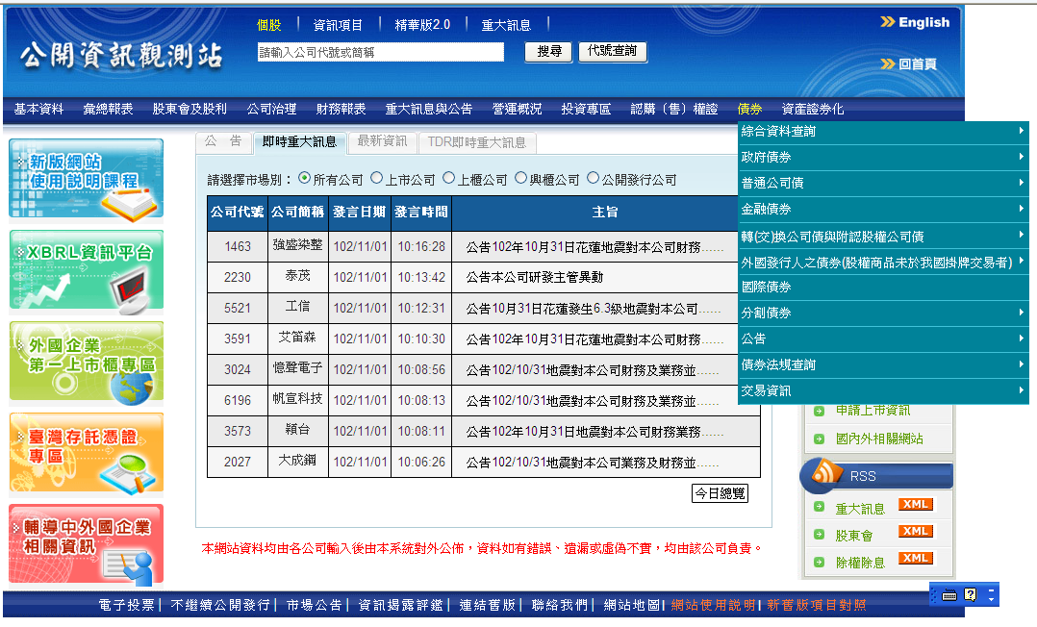
國際債券資料查詢(三)
公開資訊觀測站查發行資訊-外國發行人

Slide 69
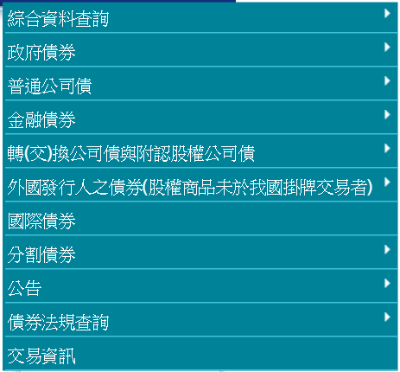
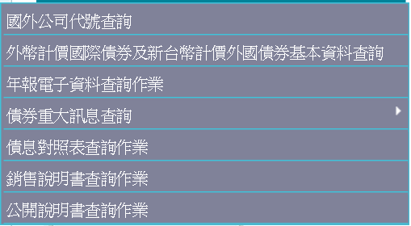
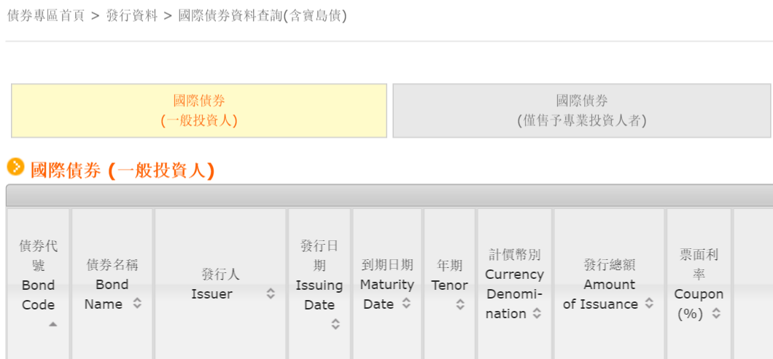
國際債券資料查詢(四)
公開資訊觀測站查發行資訊-外國發行人(續)

Slide 70
國際債券資料查詢(五)
公開資訊觀測站查發行資訊-本國發行人

Slide 71
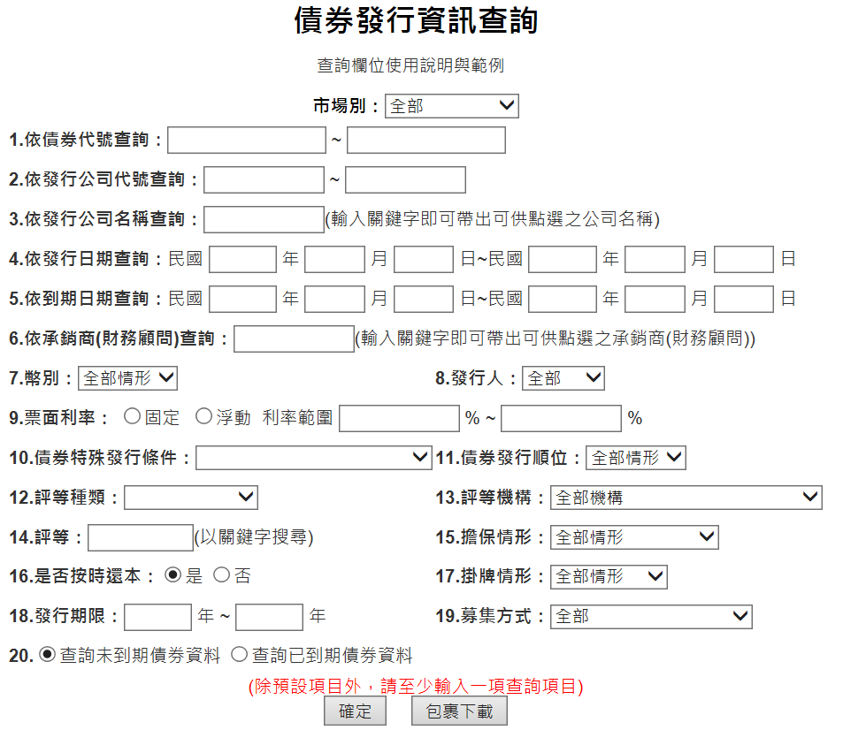
國際債券資料查詢(六)
公開資訊觀測站查發行資訊-本國發行人(續)
可同時輸入多項搜尋條件作交叉查詢

Slide 72
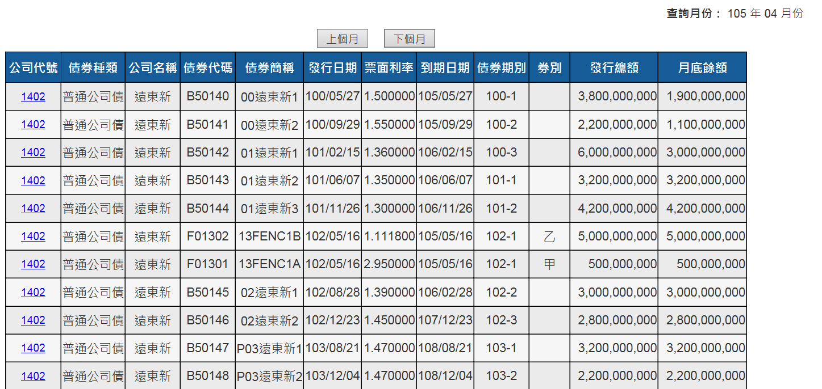
國際債券資料查詢(七)
公開資訊觀測站查發行資訊-本國發行人(續)

Slide 73
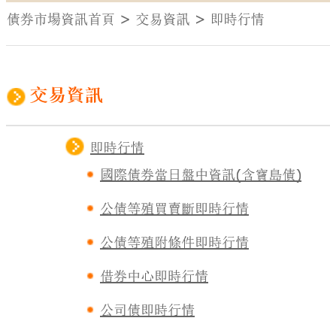
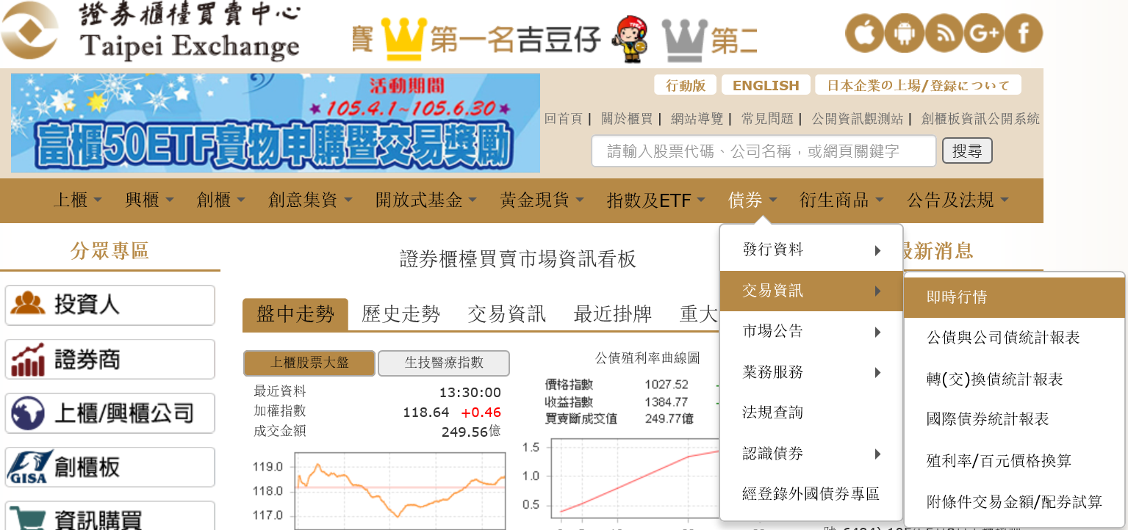
國際債券資料查詢(八)
本中心網站查交易資訊

Slide 74
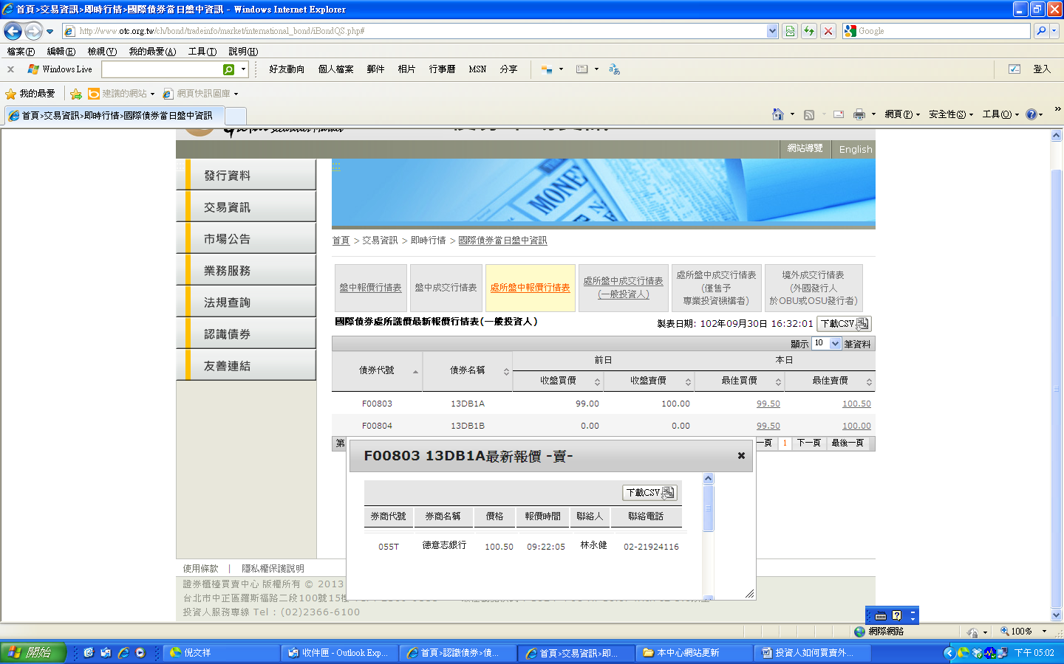
國際債券資料查詢(九)
本中心網站查交易資訊-交易前資訊揭露

Slide 75
國際債券資料查詢(十)
本中心網站查交易資訊-交易後資訊揭露

Slide 76
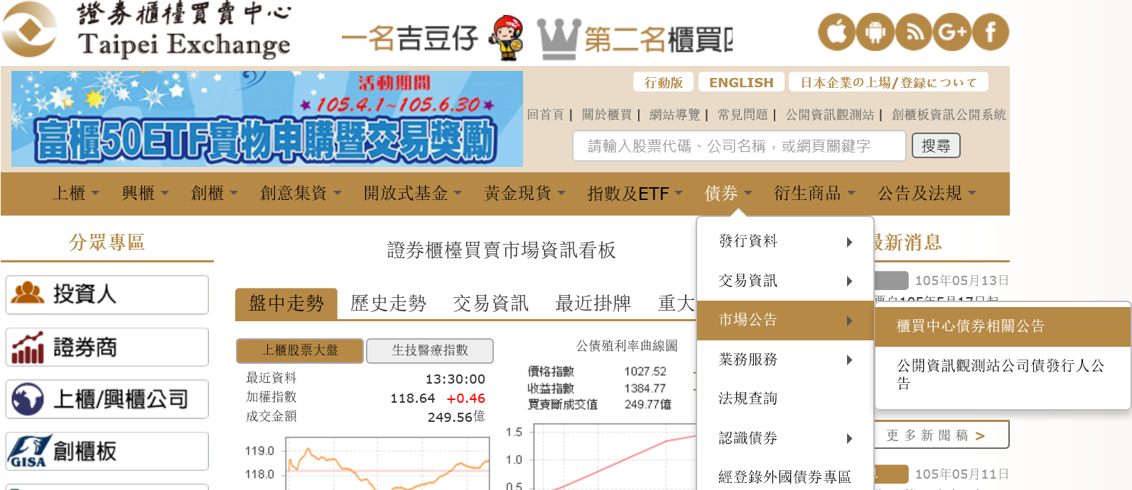
國際債券資料查詢(十一)
本中心債券相關公告

Slide 77
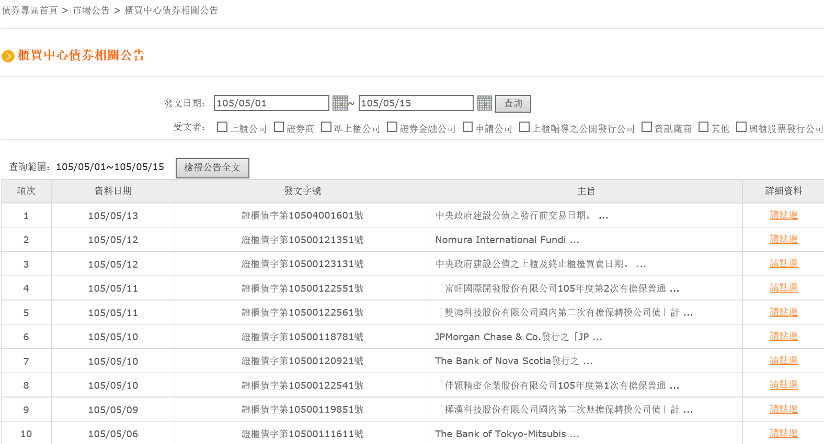
國際債券資料查詢(十二)
本中心債券相關公告(續)

Slide 78
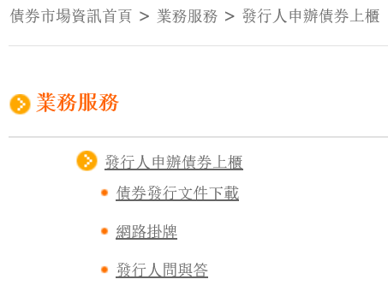
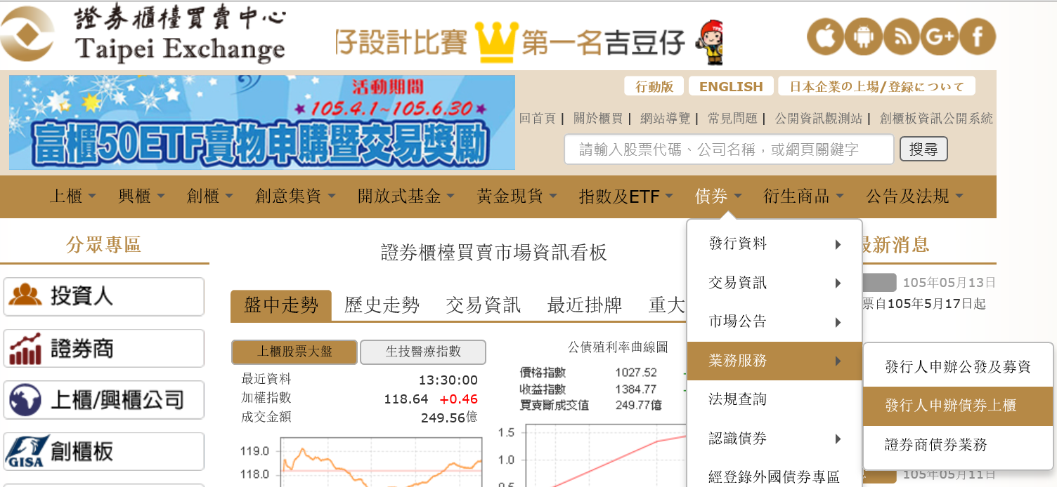
國際債券資料查詢(十三)
申請掛牌書件

Slide 79
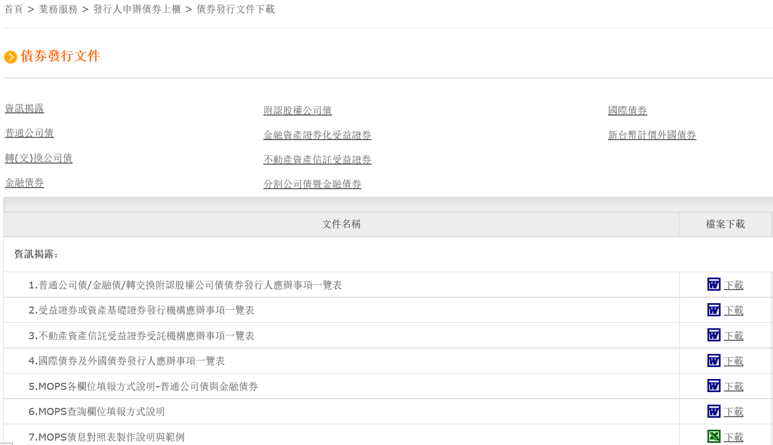
國際債券資料查詢(十四)
申請掛牌書件(續)

Slide 80
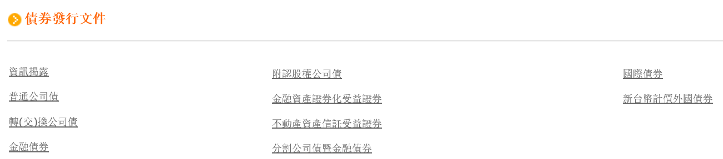
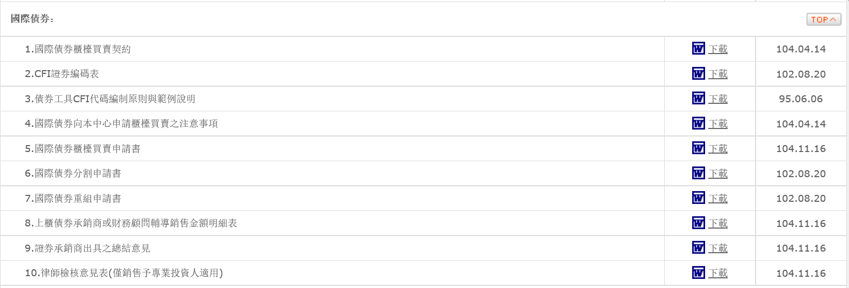
國際債券資料查詢(十五)
申請掛牌書件(續)

Slide 81
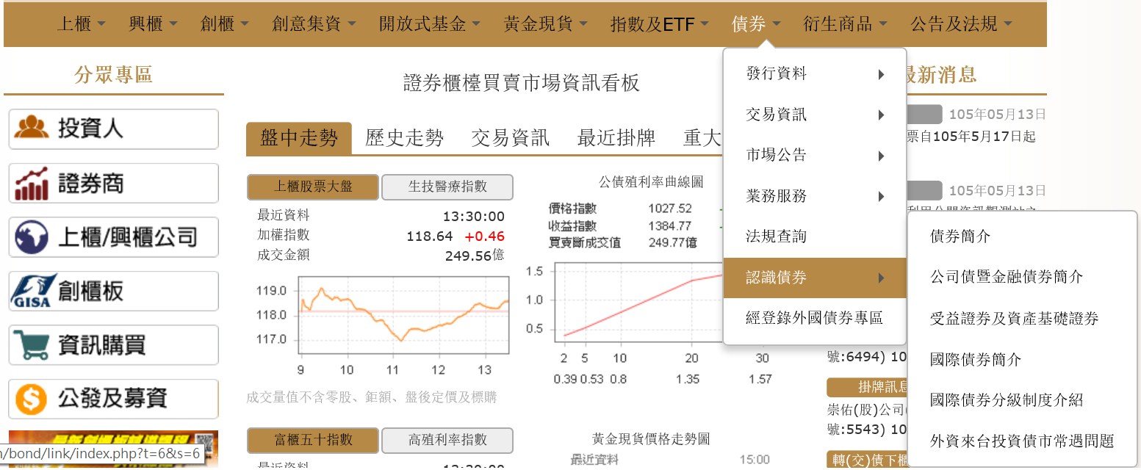
國際債券資料查詢(十六)
國際債券(寶島債券)介紹

Slide 82
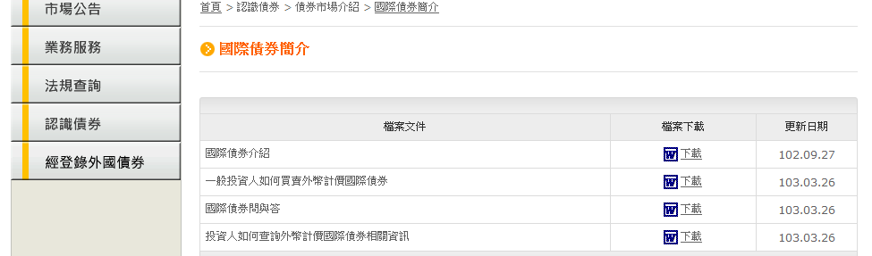
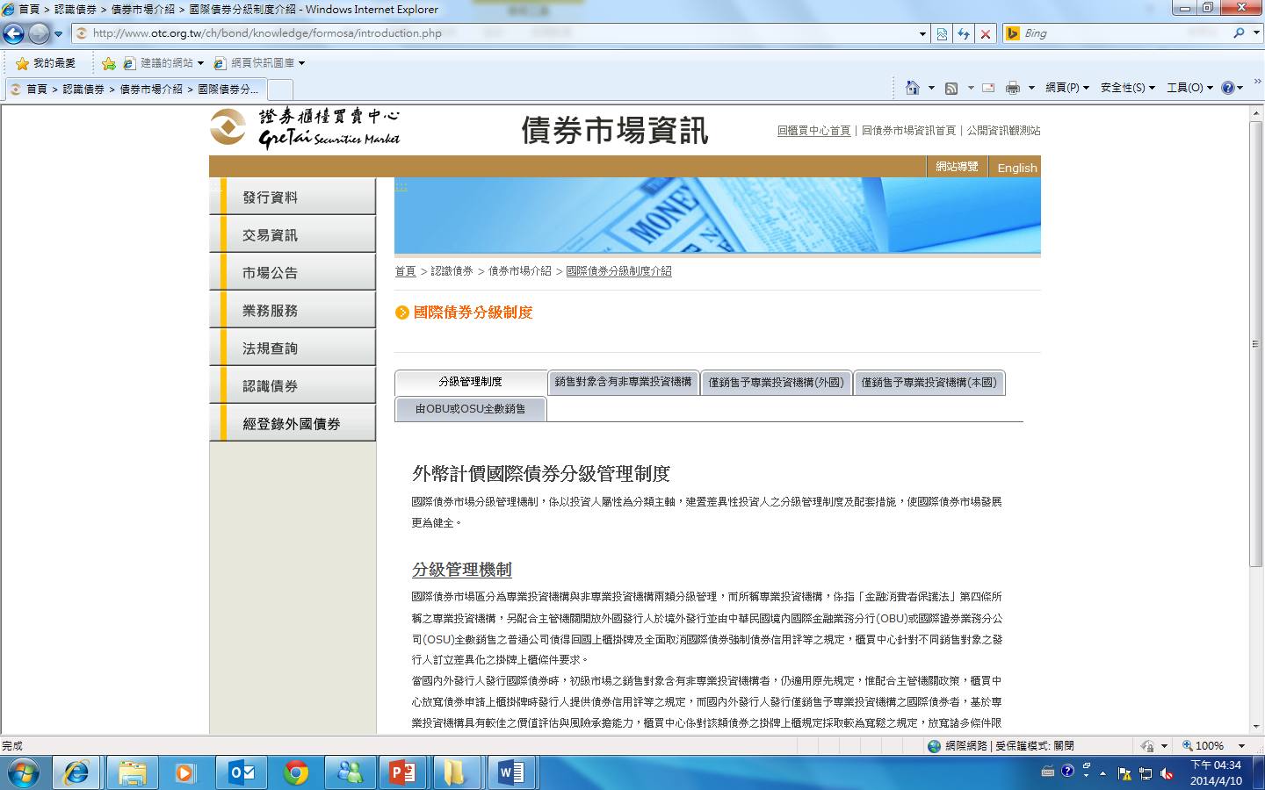
國際債券資料查詢(十七)
國際債券(寶島債券)介紹(續)

Slide 83
國際債券資料查詢(十八)
國際債券(寶島債券介紹) - 提供給發行人

Slide 84
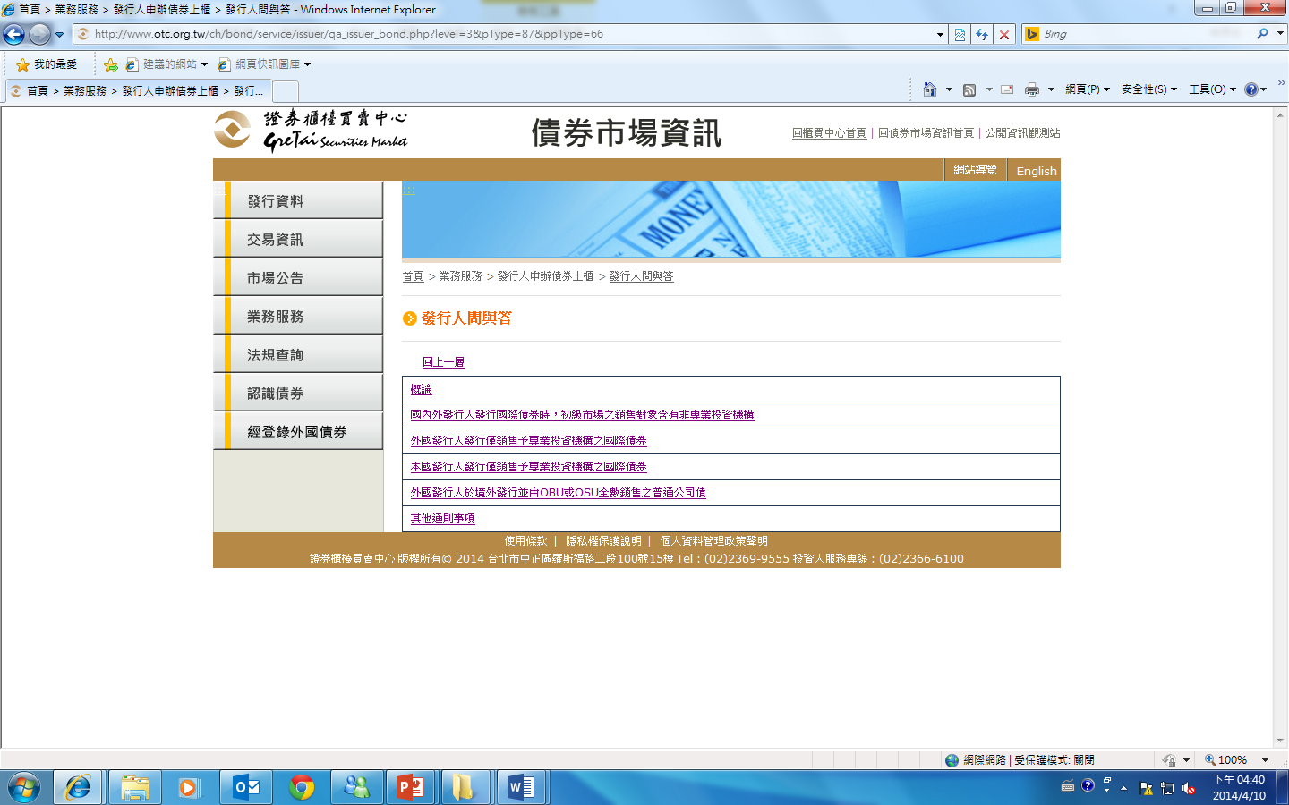
國際債券資料查詢(十九)
國際債券(寶島債券介紹) - 提供給發行人(續)

Slide 85
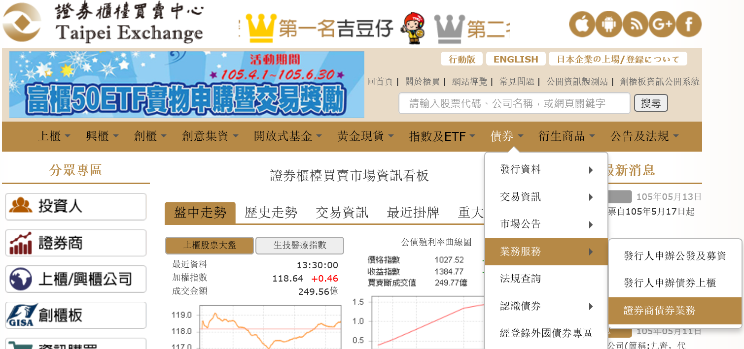
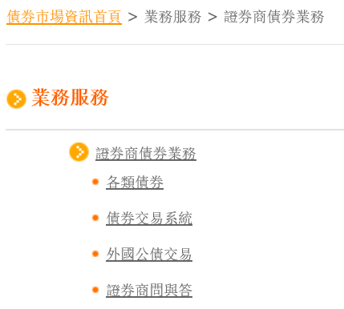
國際債券資料查詢(二十)
國際債券(寶島債券介紹) - 提供給證券商

Slide 86
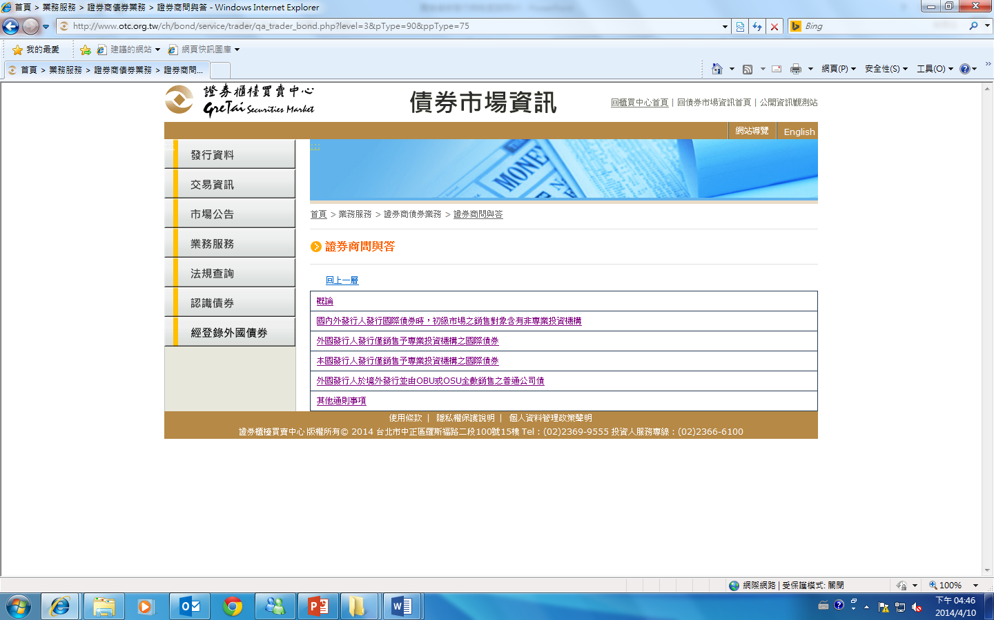
國際債券資料查詢(二十一)
國際債券(寶島債券介紹) -提供給證券商(續)

Slide 87
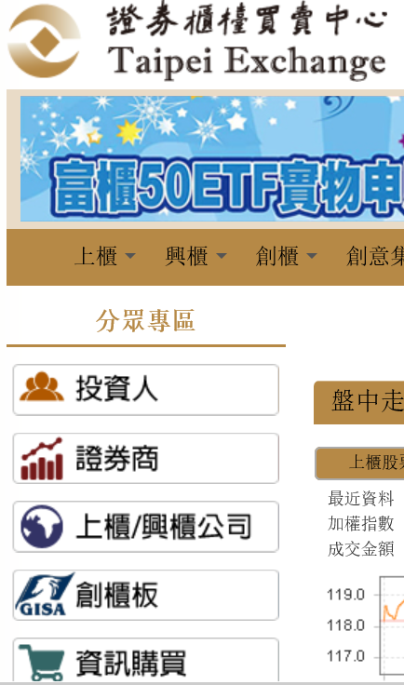
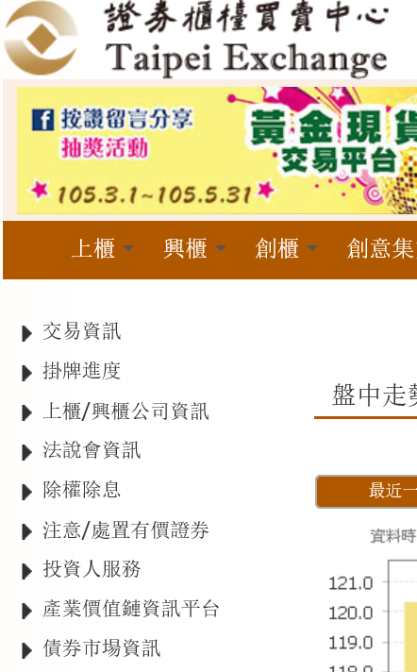
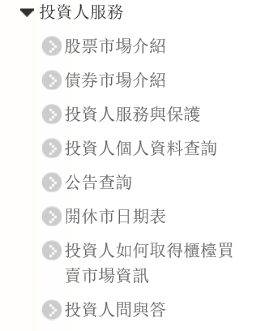
國際債券資料查詢(二十二)
國際債券(寶島債券介紹) - 提供給投資人

Slide 88
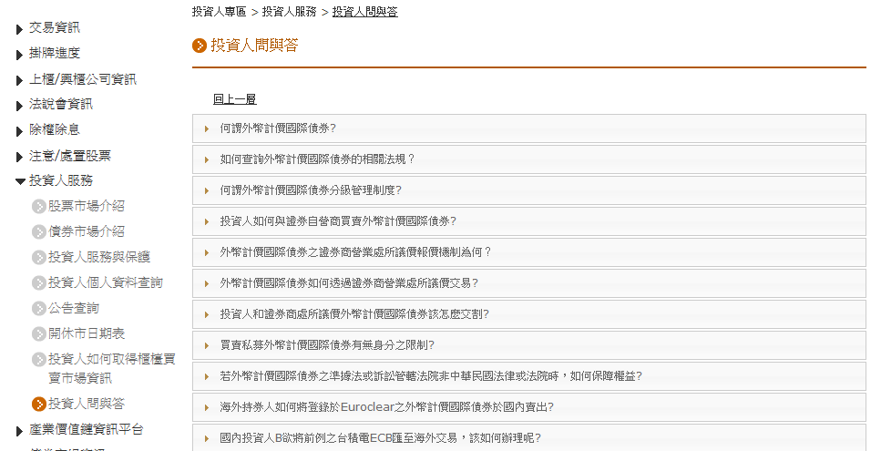
國際債券資料查詢(二十三)
國際債券(寶島債券介紹) - 提供給投資人(續)

Slide 89
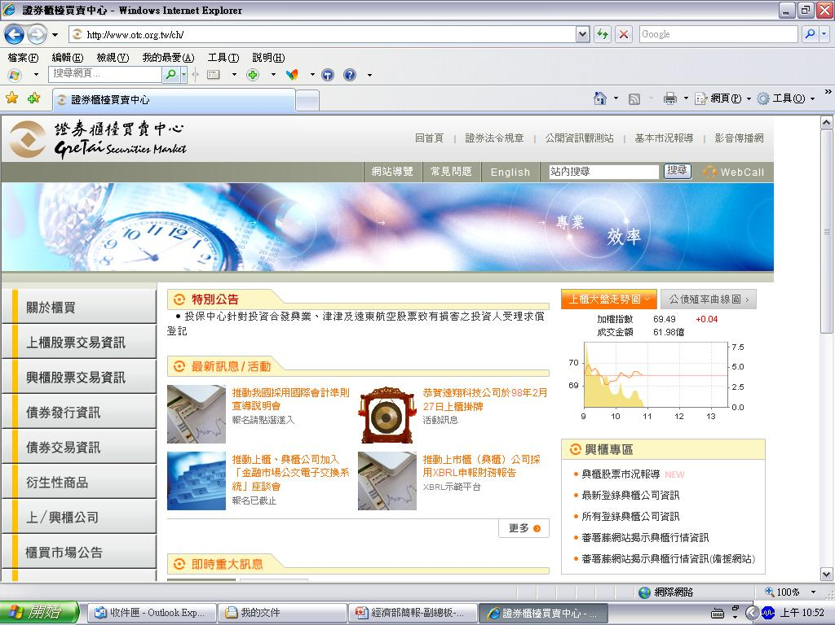
企業籌資更便捷 大眾投資更穩當
簡 報 結 束
敬 請 指 教

